Slide 1
هةلَكؤلَينى ثاشماوة شويَنةوارية بضووكةكان
1- ئاميَر و ئامرازى بةردى (باسكراوة)
2- ئامرازى بةردى شيَوة ئةندازةيى
3- ئاميَرى داتاشين
4- قاث و قاضاخى بةردى
5- ئامرازى هارين و ووركردن
6- مؤر
7- هةلَكةندراوى دةرضوو بارز
8- ثةيكةرى بةردى
9- قورسى تةشى
10- صةولةجان
11- موررو و ملوانكة
12- تابلؤى قورينى
1

Slide 2
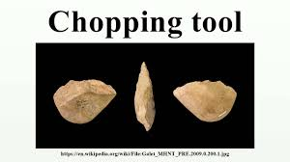
2- ئامرازى بةردى شيَوة ئةندازةيى
ئةم ئامرازة لة ئةسلَدا تةلةزمةبووة. بةوة دةناسريَتةوة كةوا قةبارةى بضووكة و شيَوةيةكى ئةندازةيي ريَكى هةية وةك شيَوةى هيلال و سيَطؤشةو و ضوارثالَ و وة لة ئةفريقا دةركةوتووة وة وةك سةر رم و تير بؤ راوكردن بةكارهاتووة وة هةروةها وةك ئامرازى دوورينةوةى رووةك بةكارهاتووة بة تايبةت لة ضاخى بةردينى ناوةراست وة لة ناوضةكانى باكورى ئةفريقيا و ئاسيا و ئةوروثا بةكارهاتووة.
3- ئاميَرى داتاشين
كؤنترين ئامرازى داتاشين لة ئةشكةوتى شوكوتين لة نزيك بكين لة وولآتى ضين دؤزرايةوة. كة لة ناوكى بةرد درووست كراوة وة طؤرانكارى بؤ كراووة كردويانة بة ئامرازى داتاشين. نموونةى لةم جؤرة لة هندستانش دؤزراوةتةوة.
4- قاث و قاضاخى بةردى
زؤربةى كةرةستة و ثيَداويستيةكانى مرؤظى كؤن لة ضاخى بةردينى كؤندا لة بةرد درووست كراون ثيَش ئةوةى فيَرى طلَيَنةسازى بيَت. بةلآم لة طةلَ ئةوةشدا مرؤظى كؤن ثيَداويستيةكانى لة كيسى ثيَست و دار درووست كردووة بةلآم لة بةرئةوةى ئةم جؤرة مادانة بةرطرى مانةوةيان زؤر نية ثاشماوةيان نادؤزريَتةوة. بةلآم كةرةستةى بةرد بةرطرى بةهيَزةو دةميَنيَتةوة.
ئةو قاث و قاجاخانة بريتين لة كوث و طؤزة و قاث و تةشت بة هةمان شيوةى طلَيَنة درووست كراون.

Slide 3
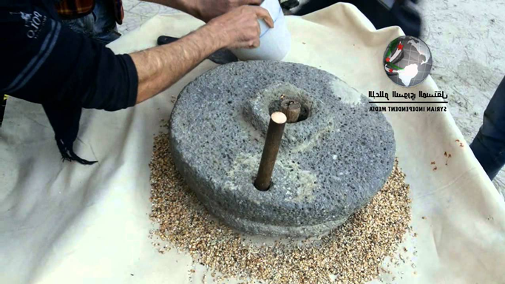
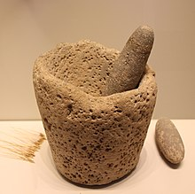
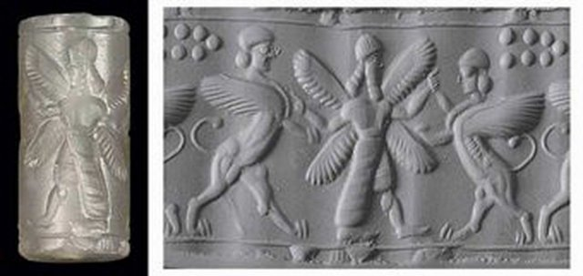
5- ئامرازى هارين و ووركردن
ئةم ئامرازة بؤ وورد كردن و هارينى ناوك و دانةويَلَة بةكارهاتووة كة ثيَشتر مرؤظ لة بةروبوومى ميوة و رووةكة سرووشتيةكان كؤى دةكردةوة وة ثيَش ئةوةى فيَرى كشتوكالَ كردن بيَت. كة ناسراوة بة دةستار كة لة دوو بةردى طةورة لة سةر يةك ثيَكهاتووة وة دانةويَلَةكة دةخريَتة نيَوانيان ئةنجا بةردى سةرةوة دةسوريَنريَت بؤ ئةوةى دانةويَلَةكان بهاريَت بيكات بة طةنمة كوتا و ساوار و ئارد. وة ئاميَرى ووردكردن بريتى بووة لة هاوةن بؤ لةتكردن و ووردكردنى ناوكى ميوة بووة.
6- مؤر
مؤر زؤربةى كات نةخش كراوة بة نةخشى ئةندازةيى و سرووشتى و ئادةمى بة شيَوةى ثيَضةوانة. وة كاتيَك مؤرةكة لة سةر قور ضاث دةكريَت نةخشةكة بة شيَوةى درووست دةردةضيَت. طرنطى زؤرى هةية لةبةر ئةوةى:
رووبةريَكى زؤر نةخش لة خؤ دةطريَت
نةخشةكان زؤر جار ئةندازةيين يا هيَماين يا ذيانين
ديمةنةكانيان جؤراوجؤرن ديمةنى جياواز لة خؤ دةطرن

Slide 4
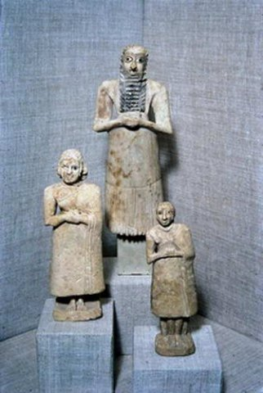
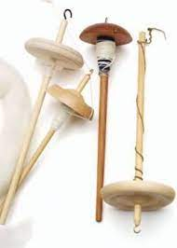
9- ثةيكةرى بةردى
ئةم ثةيكةرانة لة بةرد درووست دةكران لة ريَطاى بةردى ليَدان (ميترةقة)
كة لة بةردى كلس و مةرمةر درووست دةكران. ئةم ثةيكةرانة بؤ مةبةستى ئايينى وةك خواوةند و ئاذةلَ و ثاشا و رةبةن درووست كراون وة ثةيوةنديان بة بيروباوةرى ئايينى هةبووة وة ويَنةى كةسانى وةك سةركردةى سياسى و ثالَةوانى وةرزى درووست كراون. وة هةندىَ كات ثياوانى زانست و ئةدةب لةو بابةتة درووست كراون وة نةحتةكة بة شيَوةى ئةندازةيى و هيَمايى و واقعى درووست كراون.
10- قورسى تةشين
شيَوة خرِيان هةبووة كة لة بةرد داتاشراون يا لة قور درووست كراون سوركراونةتةوة وة كونيَك لة ناوةراستدا كراوة بؤ ئةوةى دارى تةشين ثيَى ببةستريَتةوة وة ئةو قورسة زياتر بؤ هاوسةنطى بووة بؤ ئةوةى لة كاتى جولانةوة بة شيَوةى لولةيى بسوريَتةوة.

Slide 5
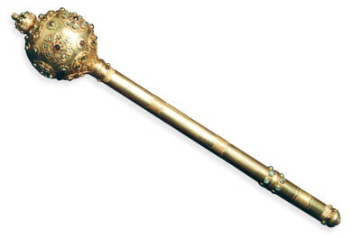
11- سةولةجان
بريتية لة تؤثة بةرديَك يا كانزايةكى رةق لة شيَوةى خرِ و هيَلكةيى و ضوارطؤشة درووست كراوة وة كونيَك لة ناوةراستى دا كراوة بؤ بةستنةوةى وة زؤرجار بةردةكان نةخشى جوانيان بؤ كراوة.
9- مورو و ملوانكة
لة بةردى جوان و طران بةها درووست دةكران بةلآم شيَوةى ديارى كراويان نية، مورو بريتية لة ثارضةيةكى بضووك لة بةردة رةنطاو رةنطةكان وةك رةنطى سور و سةوز و رةش و زةرد و سثى و شين وة هةموويان كونكراون بؤ ئةوةى بةن يا ثةتيَكى تيَبكريَت. ئةنجا دواتر هةموو موروةكان لة ريَطاى ثةتيَكةوة دةبةستران و دةكرا بة ملوانكة لة مل دةكرا. وة زؤر جار ثارضةيةكى بةردى طةورةى طران بةها بة نةخشيَكى جوان دةرازيَنرايةوة لة مل دةكرا.
12- تابلؤى قورينى
بريتين لة تابلؤى قورينى نووسراو، كةوا مرؤظى كؤن نووسينى لة سةر كردووة كاتيَك نووسينى داهيَناوة، نوسراوةكان ثةيوةستن بة لايةنى كؤمةلآيةتىو بازرطانىو سياسى و بةريَوةبردن و ئابورى و ئايينى و ضةنطى و سةربازى و رؤشةنبيرى. ئةو خؤلَةى كةوا بؤ تابلؤى قور بةكارهاتووة قوريَكى خاويَن بووة كاو طذ و طياى تيَدا نةبووة وة لمى ليَ خاويَن كراوةتةوة، وة نووسةر كاتيَك قورةكة شيَوةى بؤ كراوة لة شيَوةى لولةيى و قورس و لاكيَشة و يا شيَوةى تر. نوسةر كاتيَك قورةكة تةر بووة نوسينى خؤى كردووة بة قةلةميَكى سةر سيَطؤشة دواتر تابلؤكةى ووشك كردؤتةوة لة بةر رؤذ وة هةنىَ كات سورى كردؤتةوة.
كاتيَك هةلَكؤلةرةكان ئةم تابليَتانة دةدؤزنةوة طةر سورنةكرابيَتةوة زؤر كيَشة درووست دةكات ضونكة قورةكة توانايةكى بةهيَز نية وةتووشى شيَيةكى زؤربووة ئةوة هةلَدةوةشيَتةوة

